Slide 1


PRAVNI ASPEKTI
U RADU TVRTKE
SOLARGROUP

Slide 2

MJESTO REGISTRACIJE TVRTKE SOLARGROUP
2017. — REGISTRACIJA U REPUBLICI VANUATU.
2024. — PROMJENA NADLEŽNOSTI NA UNIJU KOMORA.
RAZLOG — PRIVLAČNIJI UVJETI ZA POSLOVANJE U OKVIRU STRATEGIJE DALJNJEG RAZVOJA TVRTKE
Notes:
Tvrtka SOLARGROUP brižno brine ne samo o unapređenju internih procesa tvrtke, već i o vanjskim čimbenicima i uvjetima za obavljanje naše djelatnosti.
SOLARGROUP je međunarodna tvrtka koja ujedinjuje ljude diljem svijeta, unatoč geografskim granicama i političkim odnosima.
Oduvijek nam je bilo važno stvoriti povoljne uvjete za poslovanje, transparentnost i otvorenost našeg poslovanja.
Stalno smo u potrazi za rješenjima koja nam omogućavaju da slijedimo zacrtani pravac, a jedna od takvih odluka bila je preseljenje naše tvrtke iz Republike Vanuatu, gdje je tvrtka registrirana 2017. godine, pod jurisdikciju Unije Komora od 2024. godine.
Naš tim je za to napravio sjajan posao.

Slide 3



ZAŠTO KOMORI
PRAVNI UVJETI I ŠIROKE MOGUĆNOSTI ZA CROWDINVESTING
MAKSIMALNA EKONOMSKA EFIKASNOST
MOGUĆNOST LEGALNOG PRIHVAĆANJA INVESTICIJA ŠIROM SVIJETA
Notes:
Republika Vanuatu kontinuirano je pooštravala zahtjeve i uvodila nova ograničenja za poslovanje. Nadležnost u Uniji Komora daje nam priliku da poslujemo neovisno, slobodno i isplativo.

Slide 4

SOLARGROUP LICENCA
TVRTKA IMA MEĐUNARODNU BROKERSKU LICENCU I LICENCU ZA KLIRING BR. L15658/SG OD 1. OŽUJKA 2024. GODINE KOJU JE IZDALA FINANCIJSKA UPRAVA AUTONOMNOG OTOKA ANJOUANA PREMA VLADINOJ ODREDBI BR. 005 2005
Notes:
Do danas je naša tvrtka prošla sve potrebne mjere registracije u novoj jurisdikciji i dobila je posebnu međunarodnu brokersku licencu i licencu za kliring. Takva licenca omogućuje, između ostalog, izdavanje vrijednosnih papira i transakcije s njima. Tvrtka se trenutno ne bavi takvim aktivnostima, ali je to moguće u budućnosti. U skoroj budućnosti planiramo završiti sve pravne formalnosti vezane uz našu selidbu. Za ulagače i partnere ništa se neće promijeniti. SOLARGROUP ostaje ista tvrtka, samo sa promijenjenim mjestom registracije.

Slide 5

REGULACIJA ODNOSA IZMEĐU ULAGAČA PROJEKTA I TVRTKE SOLARGROUP
SVAKI ULAGAČ POTPISUJE (PRIHVAĆA) UGOVOR O ULAGANJU NA OSOBNOM RAČUNU
NA SLUŽBENOJ WEB STRANICI TVRTKE U OTVORENOM PRISTUPU OBJAVLJENE SU INFORMACIJE O MOGUĆIM RIZICIMA ULAGANJA
Notes:
Svaki ulagač potpisuje ugovor o ulaganju na osobnom računu na web stranici tvrtke SOLARGROUP. Možete ga pročitati unaprijed, a u svakom trenutku nakon potpisivanja možete pogledati ugovor na svom profilu u odjeljku "Dokumenti". Ulaganja uvijek uključuju određeni rizik. Na to također upozoravamo na našoj web stranici. Trudimo se biti maksimalno otvoreni i pošteni prema našim ulagačima i partnerima.

Slide 6
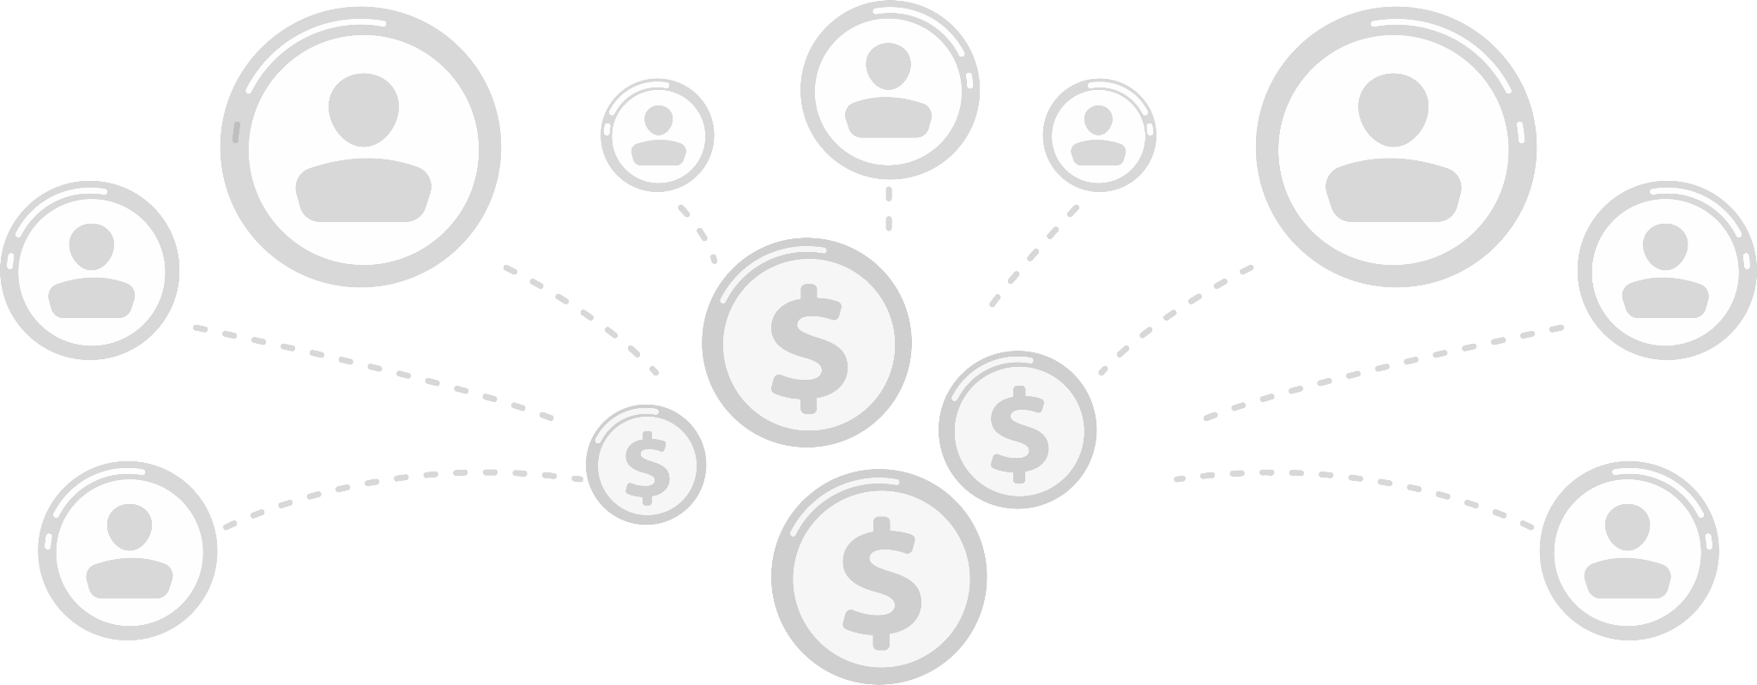
PRAVNI STATUS PARTNERA TVRTKE SOLARGROUP
PARTNER JE AGENT TVRTKE KOJI DOBROVOLJNO I NA TEMELJU MEĐUNARODNOG ZAKONODAVSTVA DJELUJE KAO SAVJETNIK NA PROJEKTU
ZA DISTRIBUCIJU INFORMACIJA O TVRTKI DOBIVA NOVČANU NAGRADU U SKLADU SA ZAKONOM
Notes:
Partner je agent tvrtke koji dobrovoljno i na temelju međunarodnog prava djeluje kao savjetnik na projektu. Djeluje na temelju Direktive 86/653/EEZ o neovisnim trgovačkim zastupnicima, članka 10. i članka 11. Konvencije za zaštitu ljudskih prava i temeljnih sloboda, članka 1. Haške konvencije koja uređuje djelovanje zastupnika (agenata) u prijenosu komercijalnih ponuda nalogodavca, Konvencije UNIDROIT o postupku sklapanja ugovora i ovlastima posrednika, Konvencije Beneluksa (23.11.1973.). Ima pravo na zakonsku naknadu za širenje informacija o tvrtki.

Slide 7

PRAVNI STATUS PARTNERA TVRTKE SOLARGROUP
PARTNER
NIJE ODGOVORAN ZA AKTIVNOSTI TVRTKE
NE MOŽE PRIMITI NOVAC OD ULAGAČA ZA SVOJE POGODNOSTI
NIJE ZAPOSLENIK TVRTKE SOLARGROUP
NE PRIMA PLAĆU OD TVRTKE
NIJE OVLAŠTENA OSOBA U POGLEDU OTVARANJA PODRUŽNICA I PREDSTAVNIŠTVA TVRTKE
ZAHVALJUJUĆI TOME PARTNER JE OSLOBOĐEN OD ZAKONSKE ODGOVORNOSTI I ZAKONITO PRIMA SVOJU NAGRADU
Notes:
Partner ništa ne prodaje niti se bavi trgovinom vrijednosnim papirima. Također nije zaposlenik niti službeno lice tvrtke. Partner ne može primati novac izravno od ulagača projekta u svoju korist ili u korist tvrtke SOLARGROUP. Sredstva ulagača idu direktno u tvrtku, a zatim tvrtka partneru isplaćuje naknadu.
Svaki partner djeluje na temelju vlastitih interesa i mogućnosti primanja partnerske nagrade. Partner se ovom aktivnošću bavi svojom voljom i na dobrovoljnoj osnovi, kao i na temelju Direktive o neovisnim trgovačkim zastupnicima, članka 10. i članka 11. Konvencije za zaštitu ljudskih prava i temeljnih sloboda, članka 1. Haške konvencije koja regulira djelovanje agenata u prijenosu komercijalnih ponuda nalogodavca i drugih međunarodnih dokumenata.
Zahvaljujući svemu tome, partner se oslobađa pravne odgovornosti i zakonito prima svoju naknadu.

Slide 8


REGULIRANJE ODNOSA IZMEĐU PARTNERA I TVRTKE SOLARGROUP
SVAKI PARTNER POTPISUJE UGOVOR O PRUŽANJU USLUGA ZA PRIVLAČENJE KORISNIKA WEB STRANICE SOLARGROUP NA TEMELJU KOJEG PRIMA NAGRADU
Notes:
Odnos između partnera i tvrtke uređen je ugovorom koji je dostupan na osobnom računu na web stranici tvrtke SOLARGROUP.

Slide 9

REGULIRANJE ODNOSA IZMEĐU PARTNERA I TVRTKE SOLARGROUP
UGOVOR PARTNERU DAJE SLJEDEĆA PRAVA
DA DIJELI INFORMACIJE O PROJEKTU SOLARGROUP
DA SUDJELUJE U MARKETINŠKIM DOGAĐAJIMA
DA PRIMA NAGRADE OD TVRTKE
Notes:
Ugovor partneru daje pravo da na različite načine informira ljude o projektu, pruža konzultacije i sudjeluje u marketinškim događajima.

Slide 10
SOLARGROUP I TRŽIŠTE VRIJEDNOSNIH PAPIRA
SOLARGROUP SE BAVI PRIVLAČENJEM ULAGANJA U PROJEKTE KORIŠTENJEM MEHANIZMA CROWDINVESTING-A
SOLARGROUP NE TRGUJE VRIJEDNOSNIM PAPIRIMA, STOGA MU NIJE POTREBAN STATUS OVLAŠTENOG SUDIONIKA NA TRŽIŠTU
PARTNERI TVRTKE SOLARGROUP NISU OVLAŠTENI BROKERI, ZA NJIHOVE AKTIVNOSTI NIJE POTREBNA LICENCA
Notes:
Važno je razumjeti da tvrtka SOLARGROUP unutar projekta "Duyunov Motori", ne trguje vrijednosnim papirima, iako će to možda učiniti u budućnosti. Stoga sada tvrtki i njenim partnerima nije potreban poseban status ovlaštenog sudionika na tržištu vrijednosnih papira. Bavimo se privlačenjem ulaganja u projekte koristeći mehanizam crowdinvestinga.

Slide 11
PRAVNI OSNOVI
AKTIVNOSTI TVRTKE SOLARGROUP
AKTIVNOSTI TVRTKE I NAŠIH PARTNERA SU U POTPUNOSTI U SKLADU SA ZAKONOM
1
POVELJA O EKONOMSKIM PRAVIMA I ODGOVORNOSTIMA DRŽAVA USVOJENA REZOLUCIJOM OPĆE SKUPŠTINE UN-A 3281 (XXIX) OD 12. PROSINCA 1974.
2
MEĐUNARODNA BROKERSKA LICENCA I LICENCA ZA KLIRING
3
INTERNI OSNIVAČKI AKTI DRUŠTVA
Notes:
Aktivnosti naše tvrtke su potpuno legalne. Ima sve potrebne pravne osnove - sada ih vidite na svom ekranu.

Slide 12
PITANJA I ODGOVORI

